Slide 1
ข้อสอบข้าราชการตำรวจ (หญิง) เข้าเป็นนักเรียนนายร้อยตำรวจ

Slide 2
ตอบ 1
Notes:
หมายเหตุ: เมื่อต้องการเปลี่ยนรูปภาพบนสไลด์นี้ ให้เลือกรูปภาพ แล้วลบออก แล้วคลิกไอคอน แทรกรูปภาพ ในพื้นที่ที่สำรองไว้เพื่อแทรกรูปภาพของคุณเอง

Slide 3
2. ตอบ 4
3. ตอบ 4
Notes:
หมายเหตุ: เมื่อต้องการเปลี่ยนรูปภาพบนสไลด์นี้ ให้เลือกรูปภาพ แล้วลบออก แล้วคลิกไอคอน แทรกรูปภาพ ในพื้นที่ที่สำรองไว้เพื่อแทรกรูปภาพของคุณเอง

Slide 4
4. ตอบ 1
5. ตอบ 1
Notes:
หมายเหตุ: เมื่อต้องการเปลี่ยนรูปภาพบนสไลด์นี้ ให้เลือกรูปภาพ แล้วลบออก แล้วคลิกไอคอน แทรกรูปภาพ ในพื้นที่ที่สำรองไว้เพื่อแทรกรูปภาพของคุณเอง

Slide 5
6. ตอบ 1
7. ตอบ 1
Notes:
หมายเหตุ: เมื่อต้องการเปลี่ยนรูปภาพบนสไลด์นี้ ให้เลือกรูปภาพ แล้วลบออก แล้วคลิกไอคอน แทรกรูปภาพ ในพื้นที่ที่สำรองไว้เพื่อแทรกรูปภาพของคุณเอง

Slide 6
8. ตอบ 1
9. ตอบ 4
Notes:
หมายเหตุ: เมื่อต้องการเปลี่ยนรูปภาพบนสไลด์นี้ ให้เลือกรูปภาพ แล้วลบออก แล้วคลิกไอคอน แทรกรูปภาพ ในพื้นที่ที่สำรองไว้เพื่อแทรกรูปภาพของคุณเอง

Slide 7
รูปภาพสามรูปที่มีคำอธิบายภาพ
10. ตอบ 1
11. ตอบ 4
คำอธิบายภาพ
Notes:
หมายเหตุ: เมื่อต้องการเปลี่ยนรูปภาพบนสไลด์นี้ ให้เลือกรูปภาพ แล้วลบออก แล้วคลิกไอคอน แทรกรูปภาพ ในพื้นที่ที่สำรองไว้เพื่อแทรกรูปภาพของคุณเอง

Slide 8
รูปภาพห้ารูป
12. ตอบ 4
Notes:
หมายเหตุ: เมื่อต้องการเปลี่ยนรูปภาพบนสไลด์นี้ ให้เลือกรูปภาพ แล้วลบออก แล้วคลิกไอคอน แทรกรูปภาพ ในพื้นที่ที่สำรองไว้เพื่อแทรกรูปภาพของคุณเอง

Slide 9
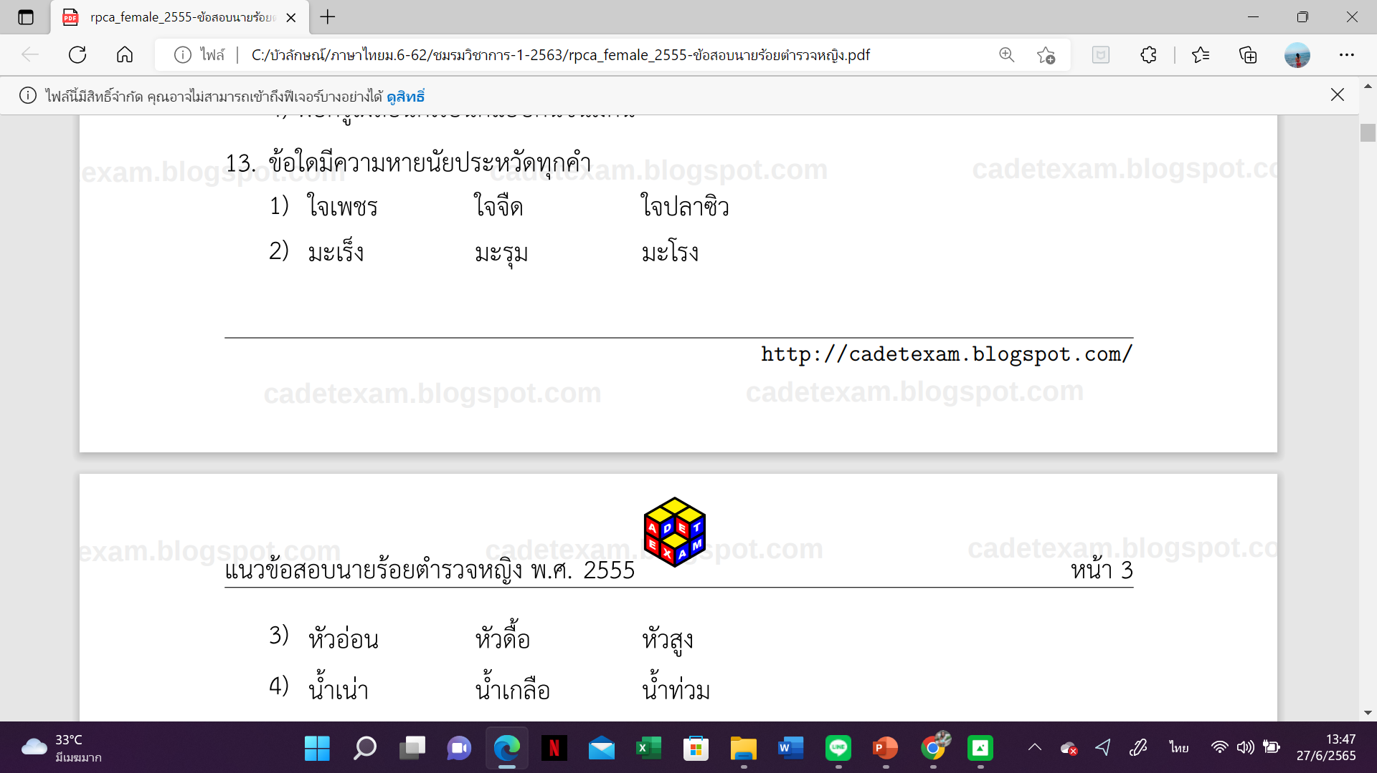
13. ตอบ 1

Slide 10
14. ตอบ 2
15. ตอบ 2

